Slide 1
«Деятельность старшего воспитателя по развитию профессиональных компетенций педагога, направленных на совершенствование форм и методов обучения дошкольников в соответствие с ФГОС дошкольного образования»
Подготовила: Ущеко А.В.
ст. воспитатель МДОУ № 73
г.о. Орехово-Зуево

Slide 2
«В деле обучения и воспитания, во всем школьном деле ничего нельзя улучшить, минуя голову учителя» (К.Д. Ушинский).

Slide 3
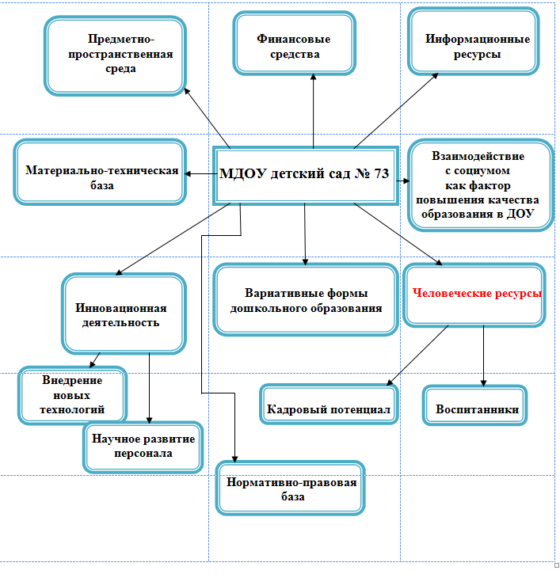
Система ресурсов ДОУ

Slide 6
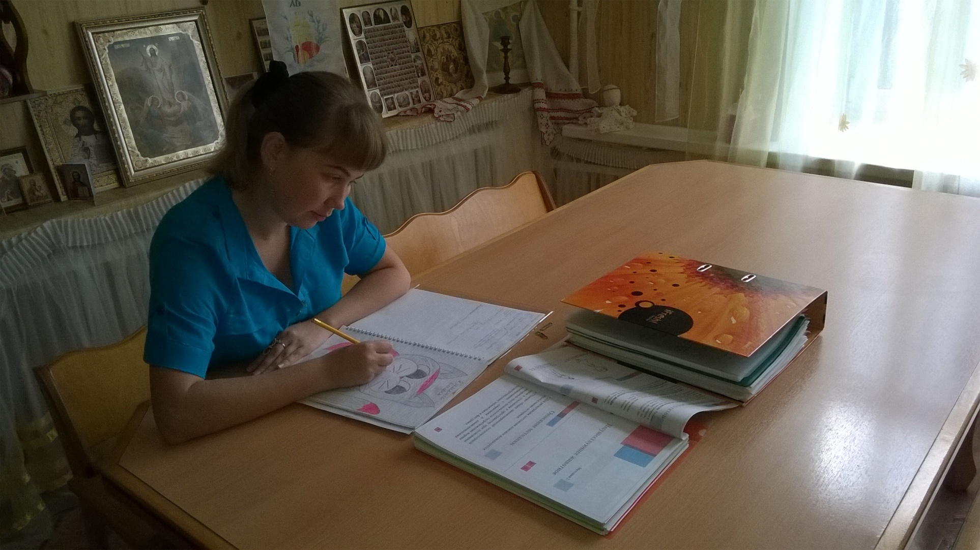
Одним из инструментов оценки персонала является использование проективных технологий.

Slide 7
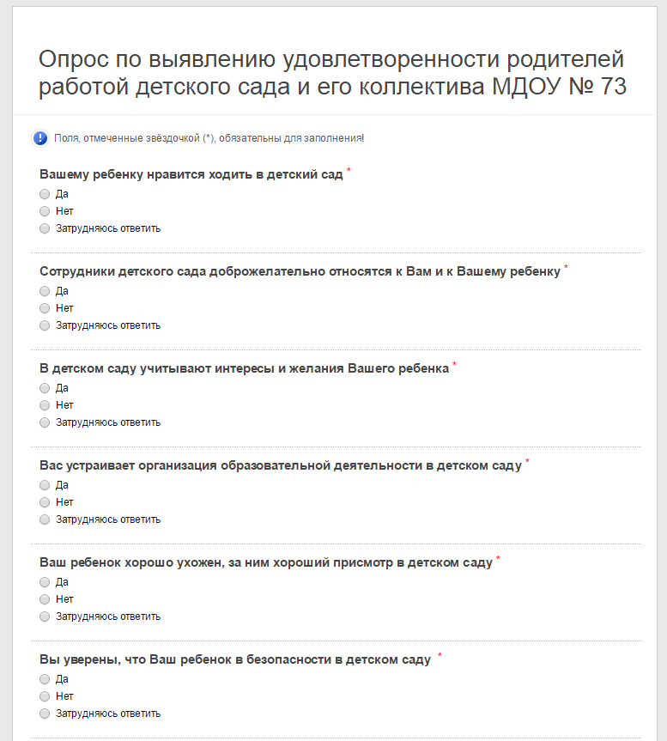
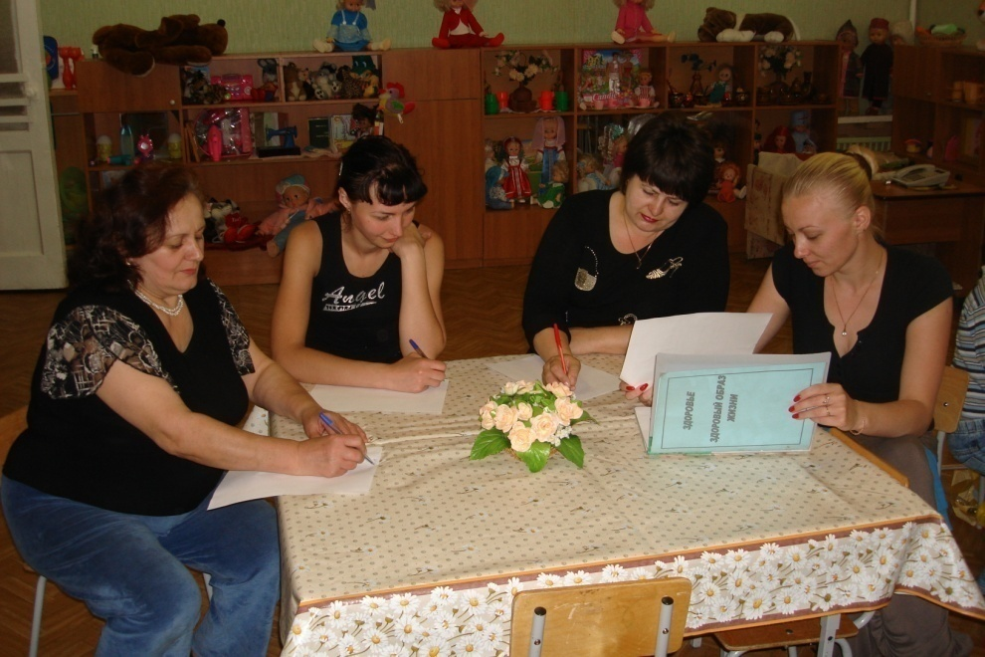
Обратная связь с потребителями образовательной услуги

Slide 8
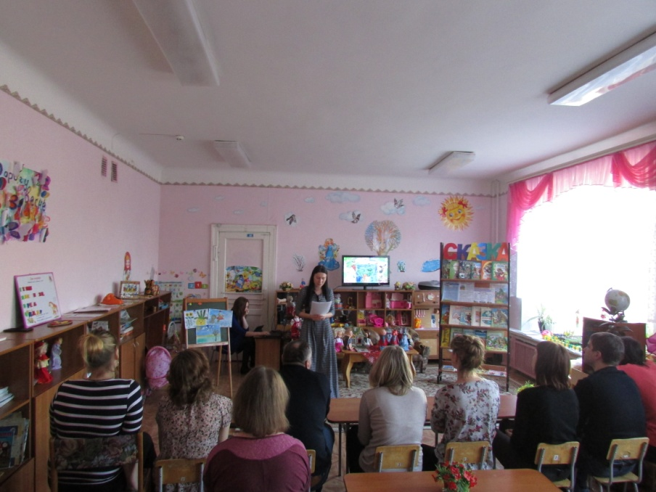
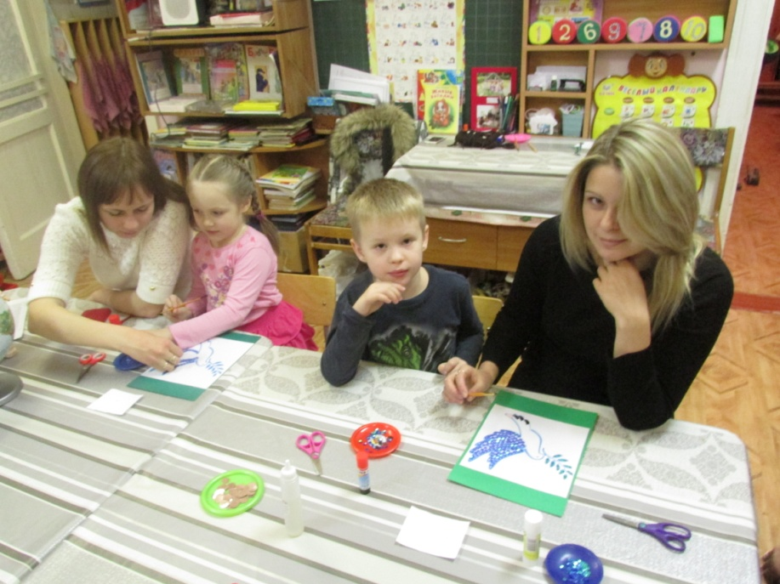
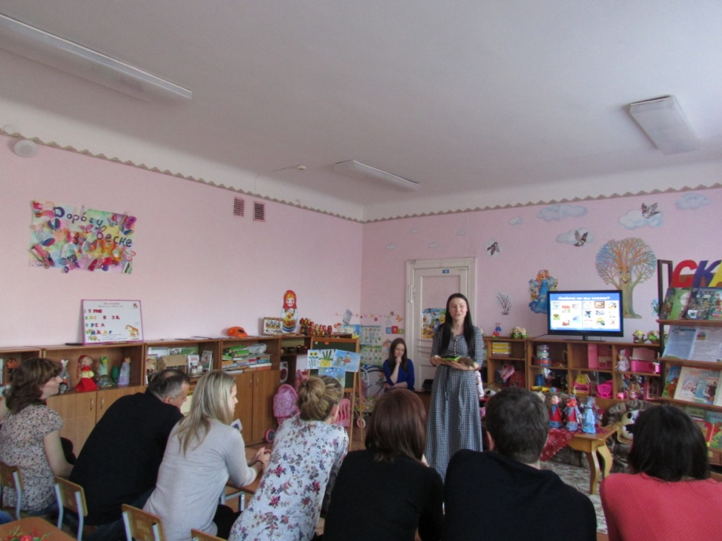
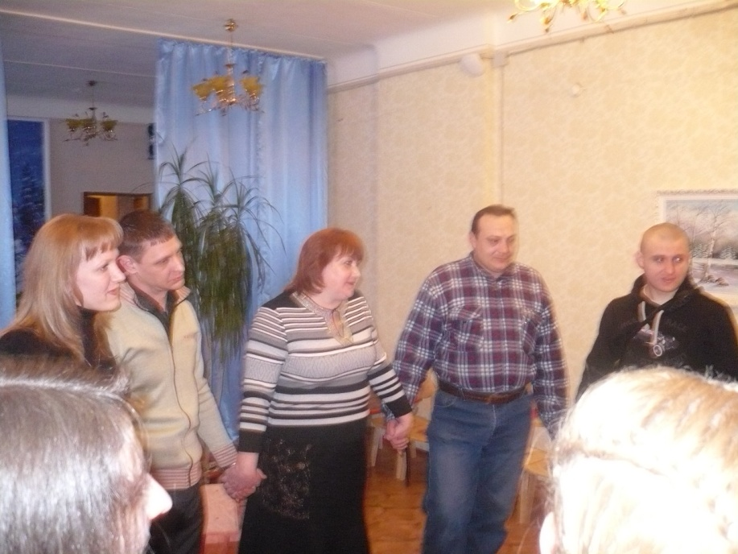

Slide 9
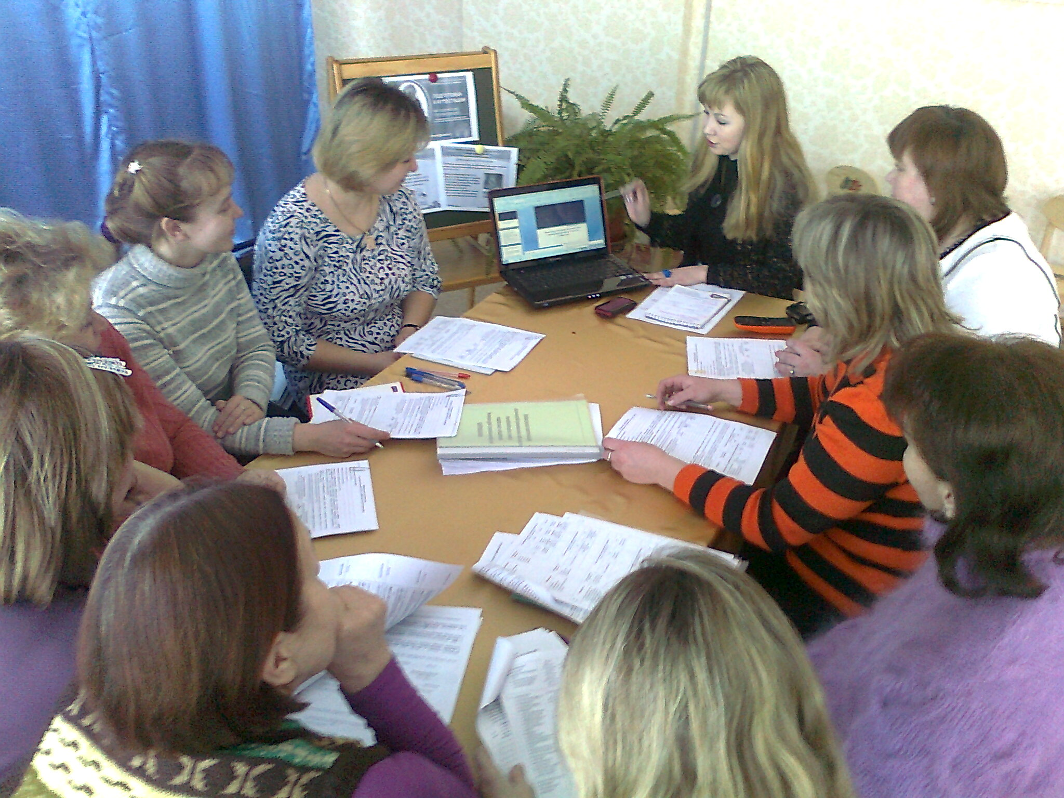
Большое практическое значение для развития персонала имеет участие в семинарах, конференциях, круглых столах, педагогических советах.

Slide 10
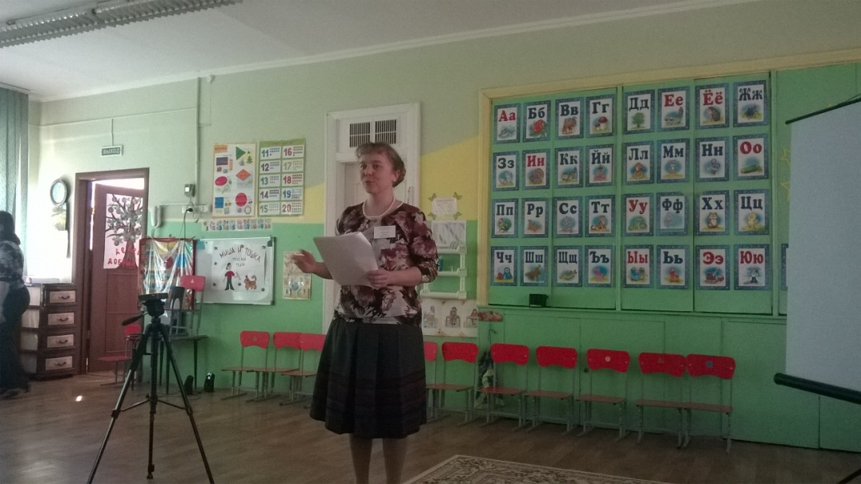
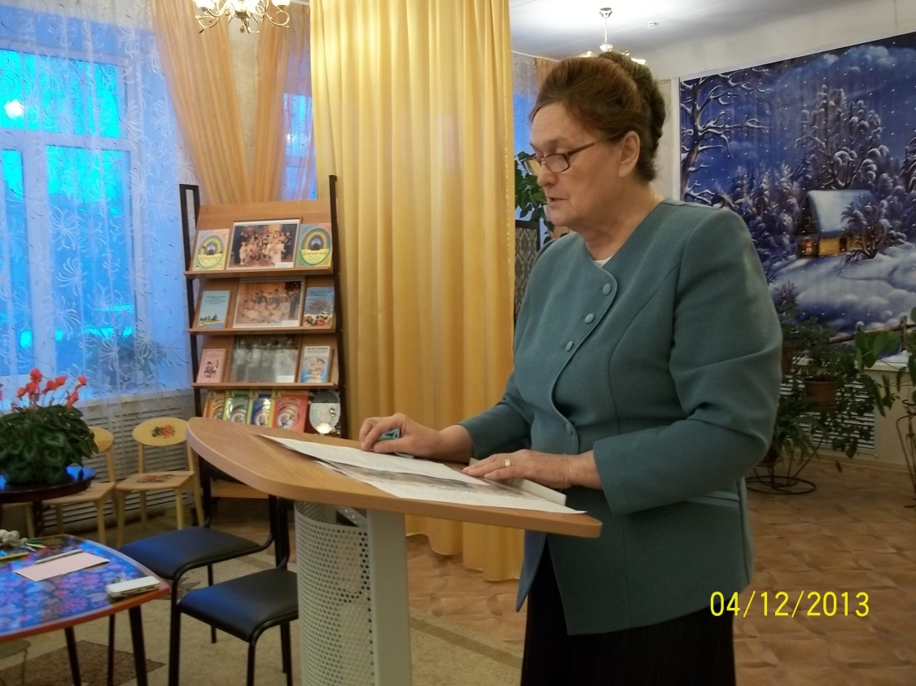

Slide 11
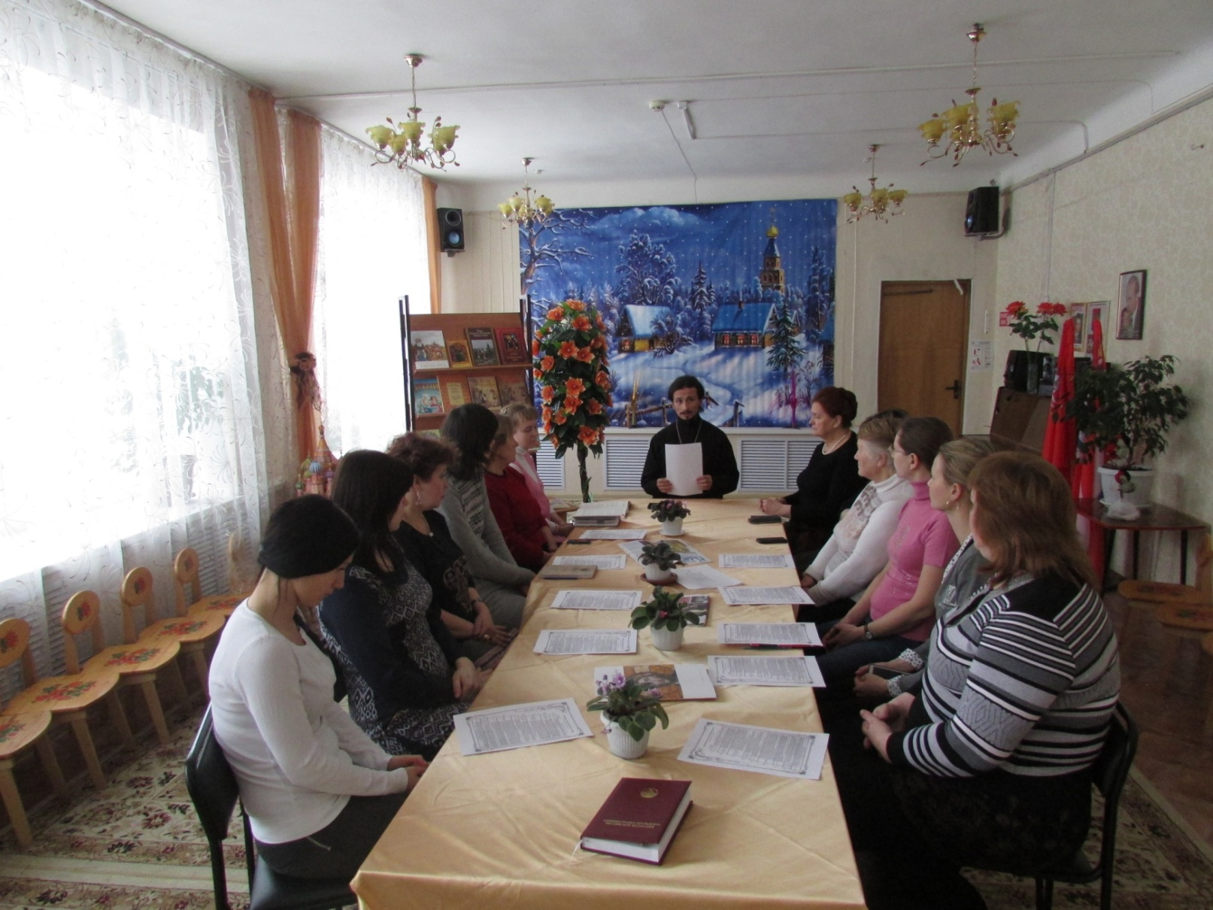
Важную роль играет участие в мероприятиях социальных партнёров.

Slide 12
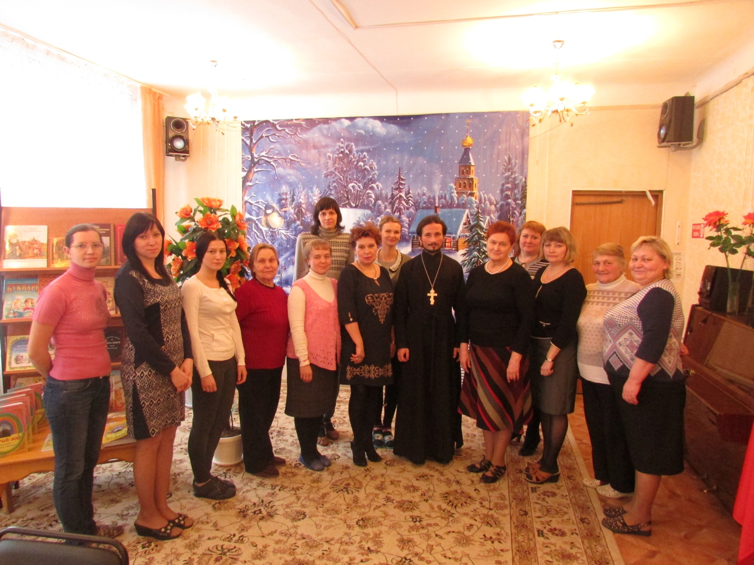

Slide 13
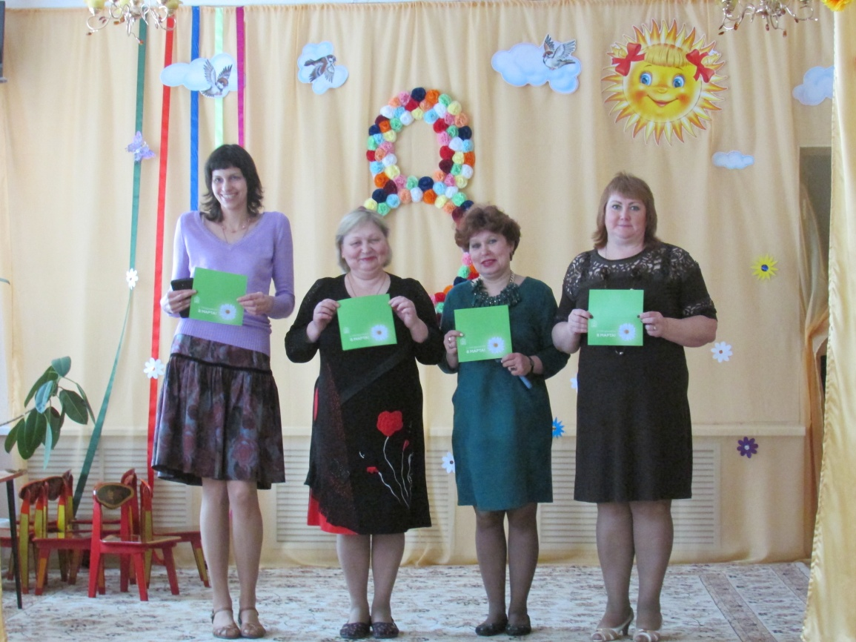
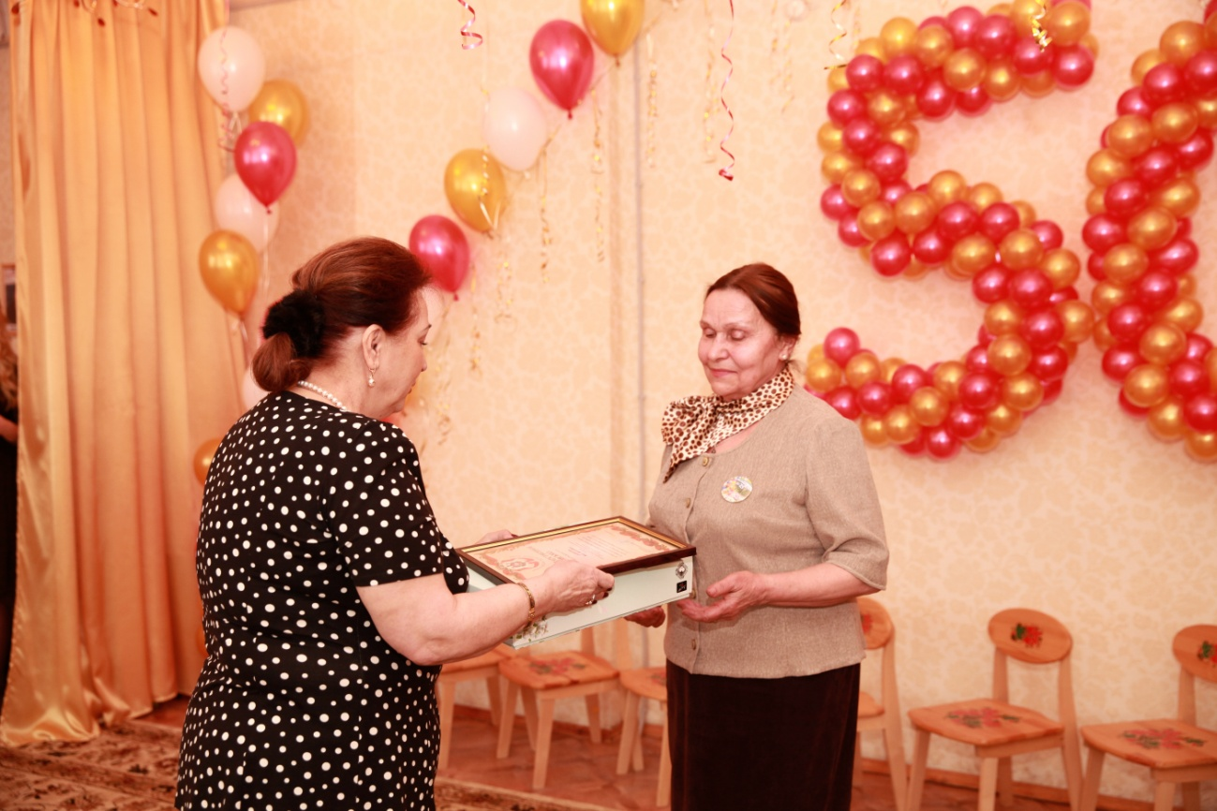
является одной из наиболее значимых составляющих развития персонала
Мотивация персонала

